Slide 1

Sviluppo di un tool software per la manutenzione predittiva
Corso di software engineering :
- Cliente: RINA
- Referente ing. Manuele Barbieri
- Prof. Massimo Narizzano

Slide 2
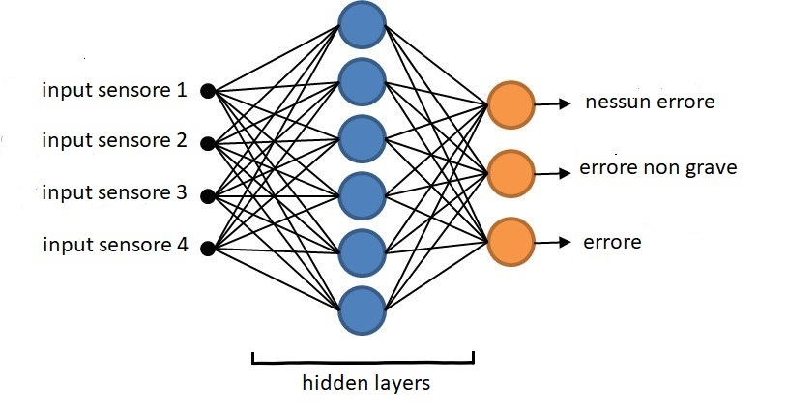
Obiettivo del progetto :
Realizzare un programma per la creazione , allenamento e testing di reti neurali. Le quali hanno l’obiettivo di rilevare e prevedere condizioni di «failure» su uno specifico macchinario dotato di sensoristica .
Valutare la possibilità di sfruttare la rete neurale nel caso di sistemi embedded (es. Raspberry)

Slide 3
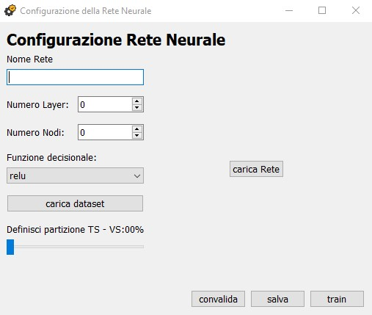
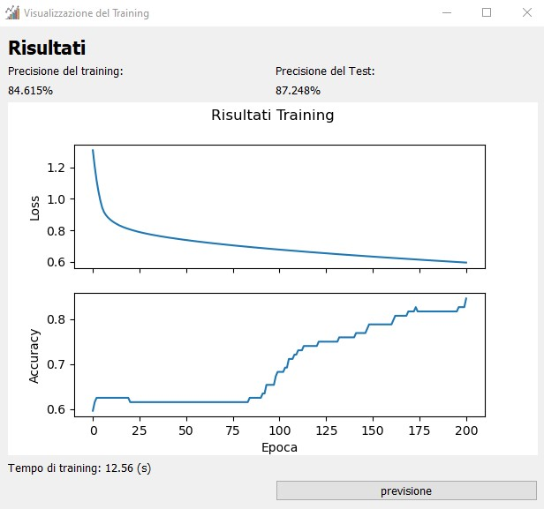
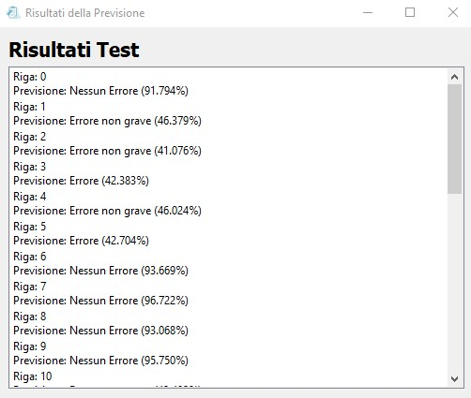
Struttura del progetto :
Tre interfacce grafiche rispettivamente per la configurazione , validazione e test della rete neurale

Slide 4
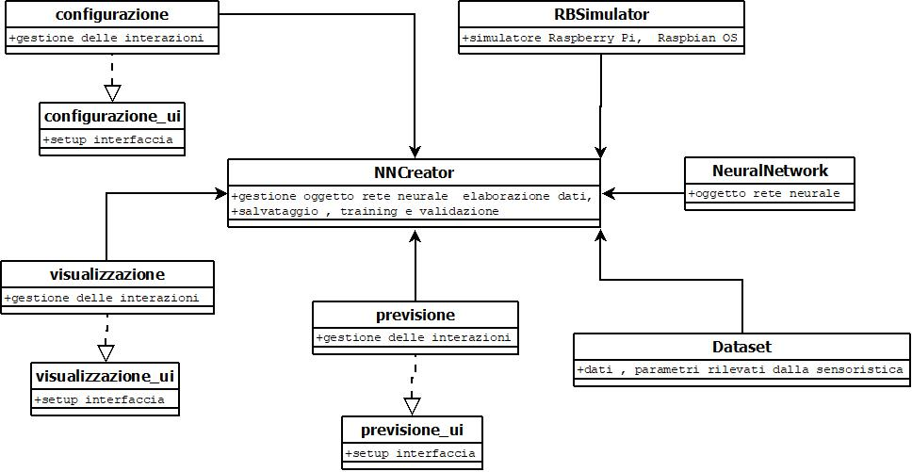
Software di gestione e realizzazione vera e propria della rete neurale
(Per garantire la possibilità di testing e validazione su dati coerenti è stato considerato come campione il dataset IRIS )

Slide 5
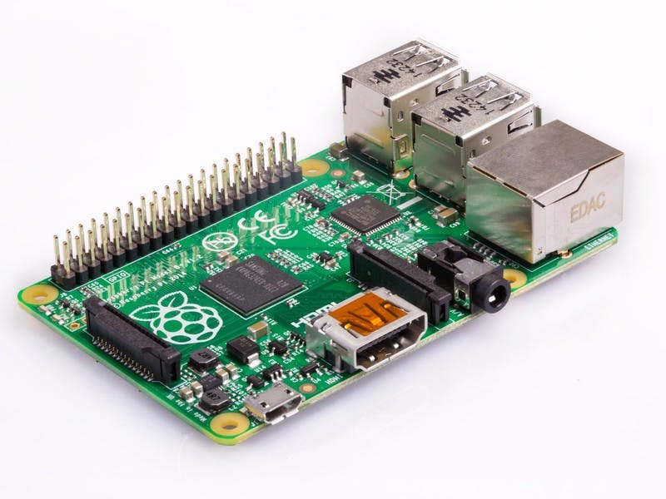
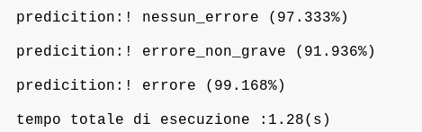
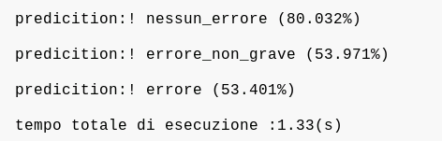
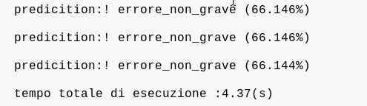
Simulatore Raspberry Pi one per il testing prestazionale
Per la simulazione è stato utilizzato un emulatore di Raspberry Pi one con relativo kernel e sistema operativo (Debian) Raspbian OS, le prestazioni rilevate su alcuni campioni di simulazione sono incoraggianti e favoriscono lo sviluppo di test
sull’ HW vero e proprio
(1 Layer, 10 nodi ,Relu )
(10 Layer, 5 nodi ,softMax )
(15 Layer, 20 nodi ,softPlus )
(*Test effettuati sugli stessi campioni)
(1 Layer, 20 nodi ,softSign )

Slide 6
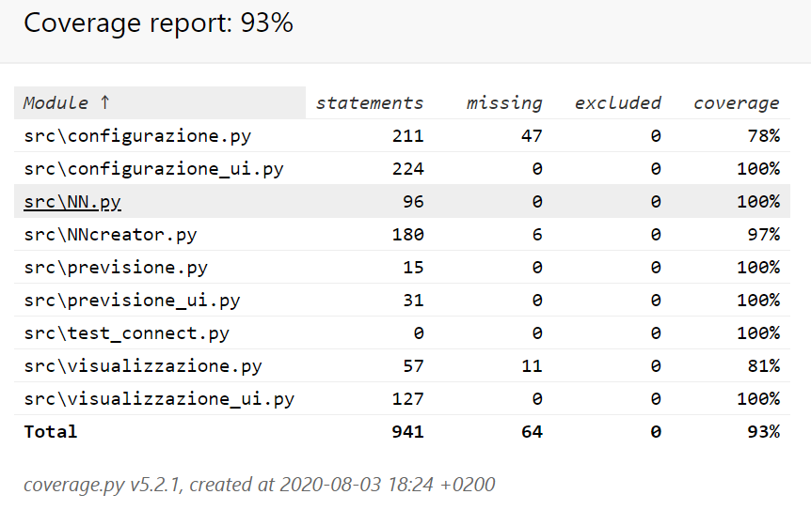
Testing codice
La struttura ultimata è stata sottoposta ad una fase di testing automatico per validarne la robustezza, nell’immagine sono riportate le coperture dei test.

